Slide 1


Présentation du projet chef d’œuvre
« Smart Fitness »
Laurent PICARD
BRANCHE SERVICES COURRIER COLIS
DIRECTION DES SYSTÈMES D’INFORMATION
C3 - Confidentiel – 27/06/2019

Slide 2
Sommaire
  Le contexte de mon stage
    Le Groupe La Poste
    Simplon et Colissimo
  Mon projet chef d’œuvre « Smart Fitness »
    Les fonctionnalités de l’application
    La conception et le codage
    Une recherche à partir d’un site anglophone
    Une démonstration

Slide 3
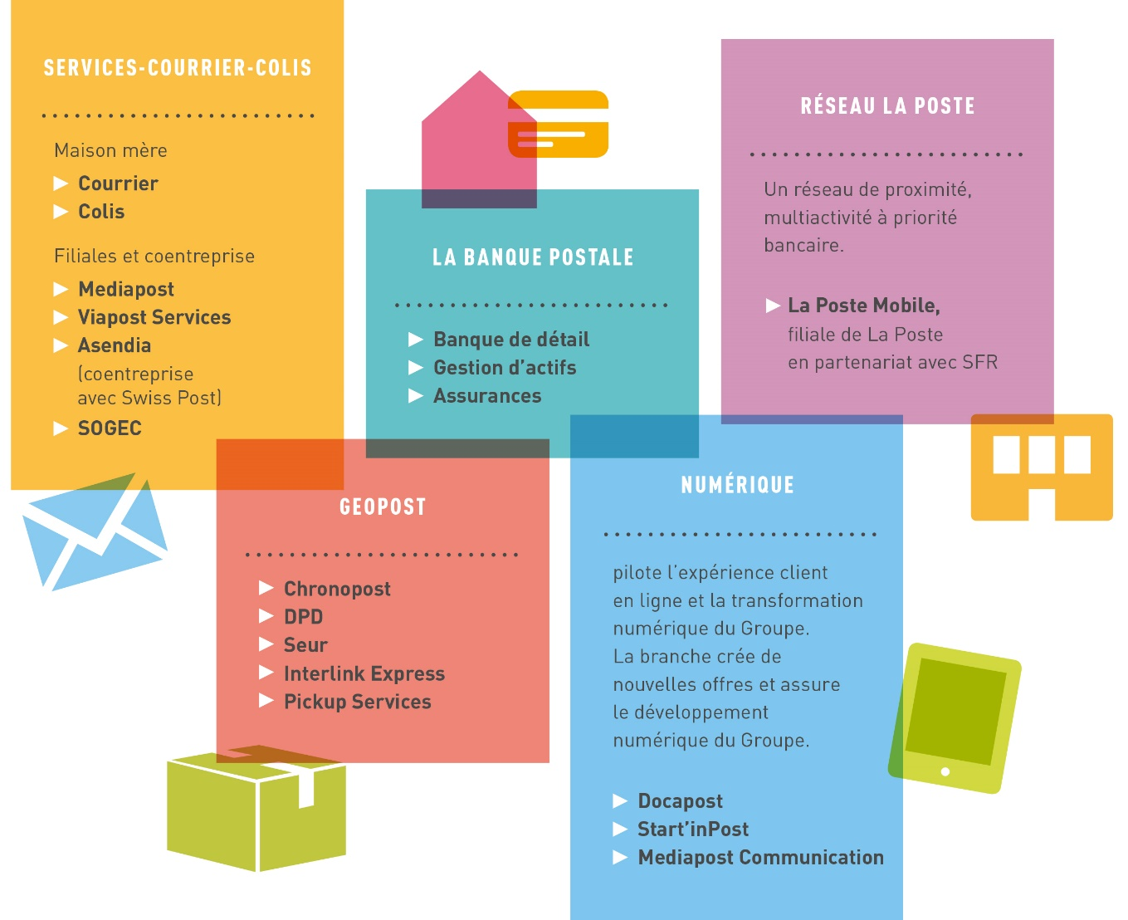
Le contexte de mon stage
Le Groupe
La Poste

Slide 4
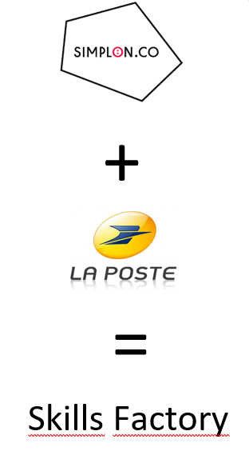

Le contexte du stage professionnel
Simplon et Colissimo
Stage réalisé au sein de la DSI Colissimo
Colissimo, dont l’ambition est d'être le dynamiseur du commerce connecté en livrant les particuliers où, quand et comme ils veulent,
La DSI de Colissimo dont les objectifs sont de :
  Supporter l’excellence des services et le développement des offres
  Devenir la plateforme de référence des services de livraison

Slide 5

Le contexte du stage professionnel
Simplon et Colissimo
Exigence DSI Colissimo ⇒ Confidentialité données clients
+
Exigence Simplon ⇒ Compétences RC
=
Projet professionnel adapté

Slide 6
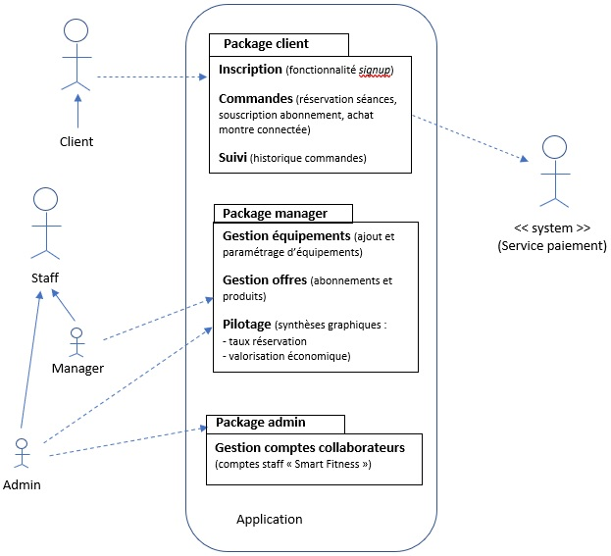
Mon projet chef d’œuvre « Smart Fitness »
« Smart Fitness » est un site de gestion et
de réservation d’équipements des salles de Fitness.
Il propose :
Un accès « client»
Un accès « manager »
Un accès « administrateur »

Slide 7
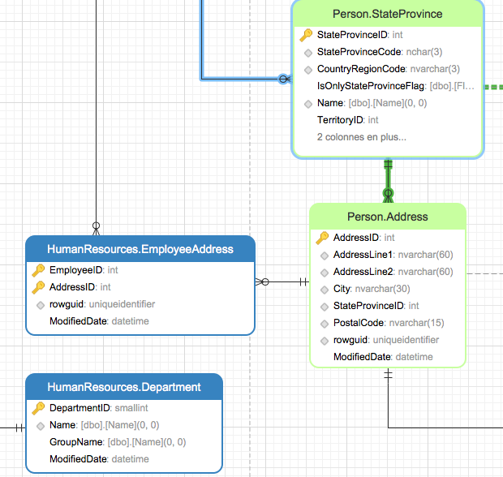
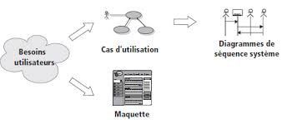

Mon projet chef d’œuvre « Smart Fitness »: La conception et le codage
Analyse des besoins
Modèle logique de données

Slide 8

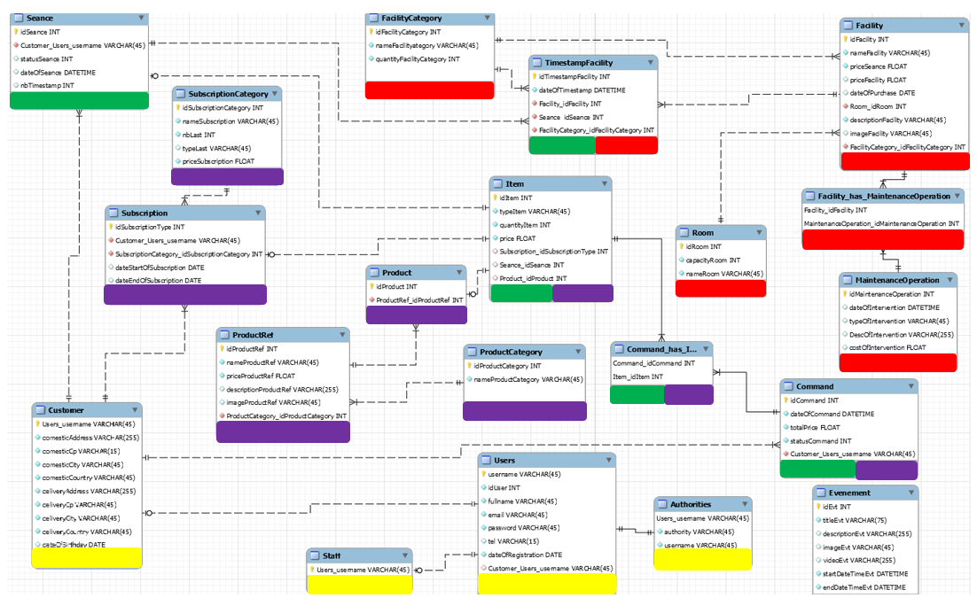
Mon projet chef d’œuvre « Smart Fitness »: La conception et le codage
1. La modélisation

Slide 9
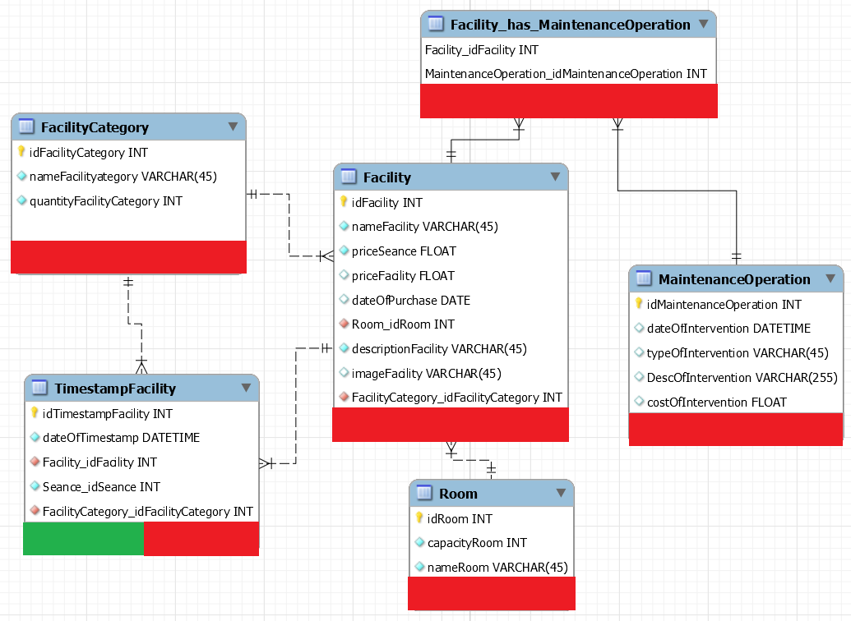
Mon projet chef d’œuvre « Smart Fitness »: La conception et le codage
1. La modélisation : la gestion des équipements

Slide 10
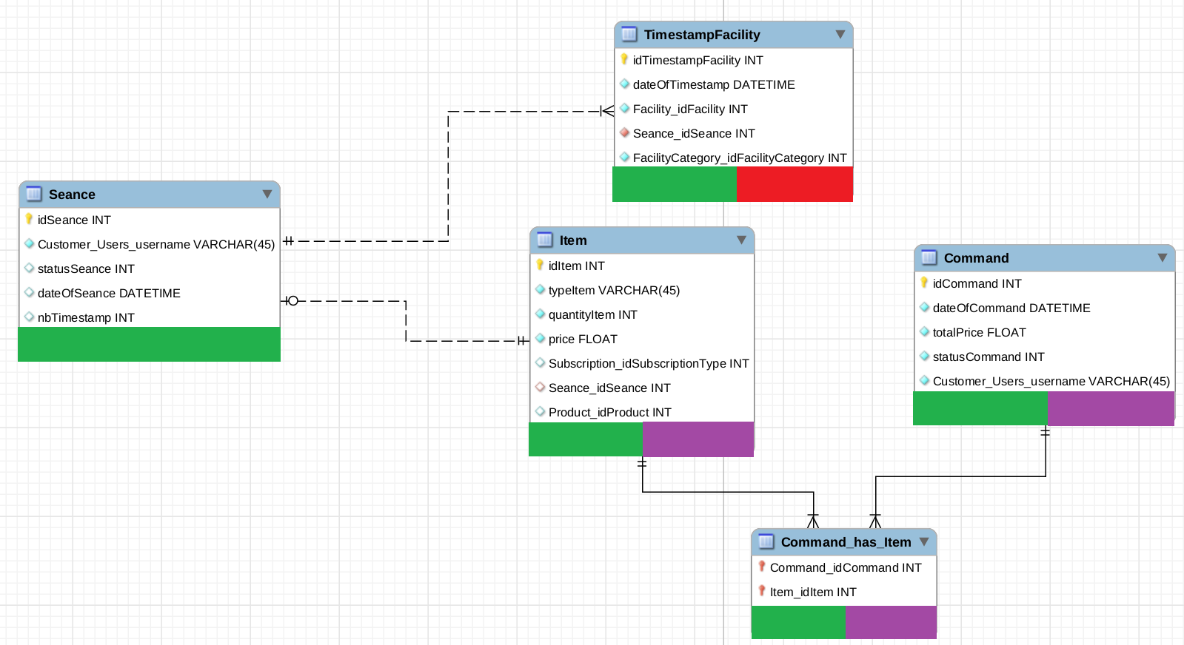
Mon projet chef d’œuvre « Smart Fitness »: La conception et le codage
1. La modélisation : la réservation des séances

Slide 11
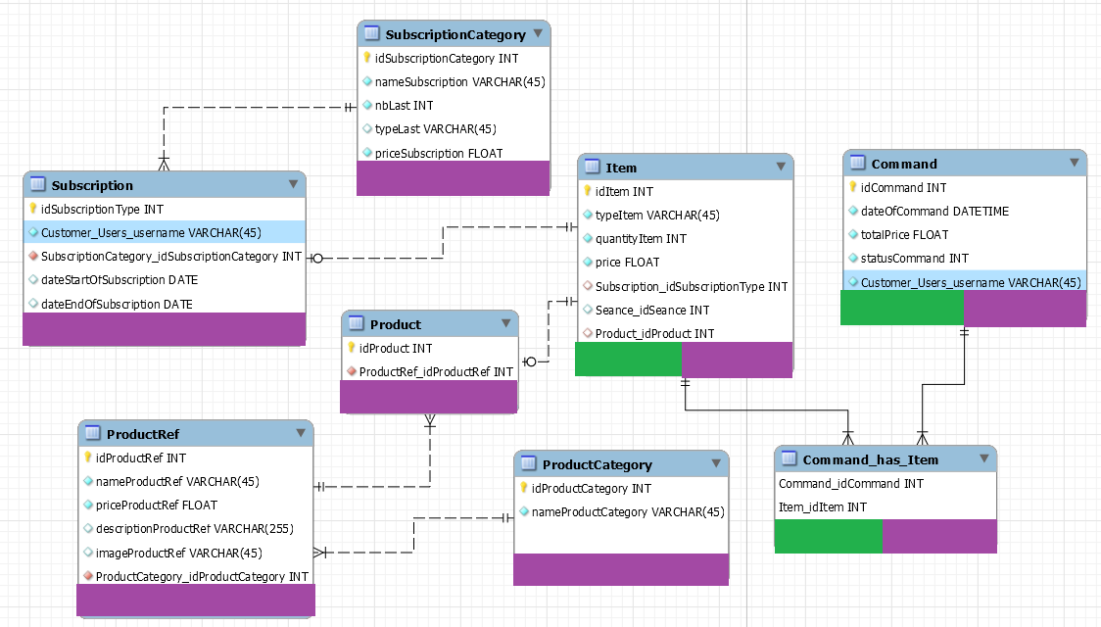
Mon projet chef d’œuvre « Smart Fitness »: La conception et le codage
1. La modélisation : les abonnements et les produits

Slide 12
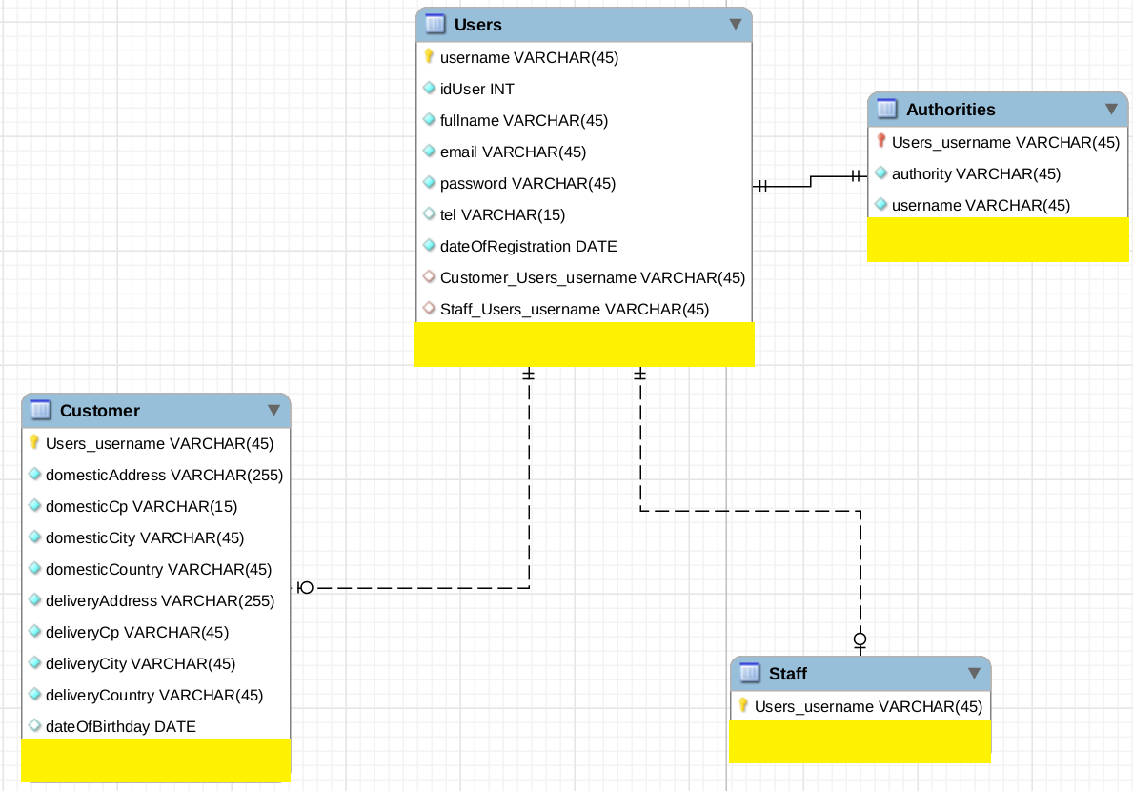
Mon projet chef d’œuvre « Smart Fitness »: La conception et le codage
1. La modélisation : la gestion des utilisateurs

Slide 13
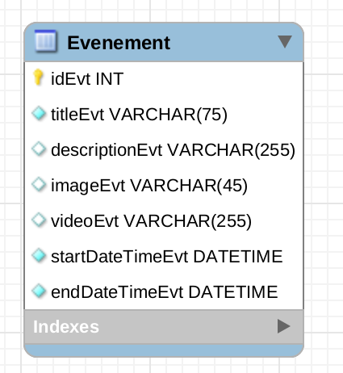
Mon projet chef d’œuvre « Smart Fitness »: La conception et le codage
1. La modélisation : les événements

Slide 14
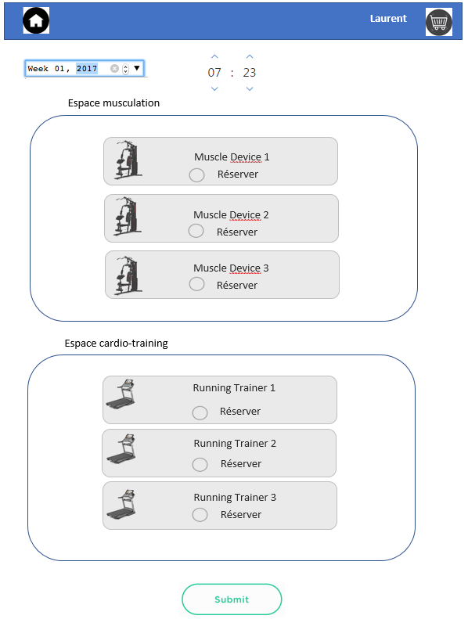
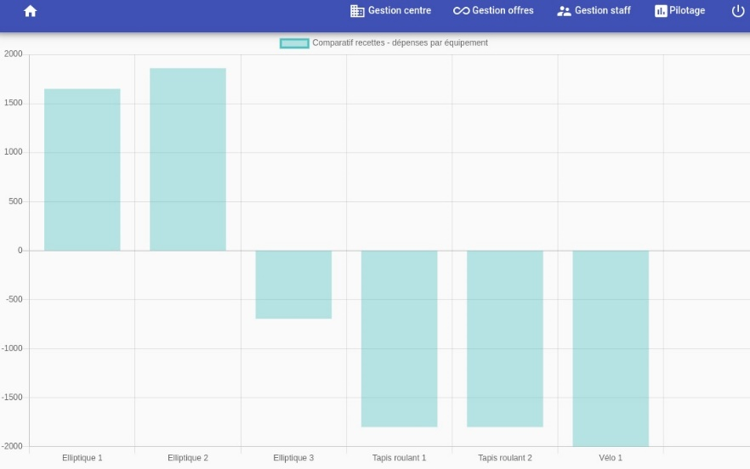
Mon projet chef d’œuvre « Smart Fitness »: La conception et le codage
2. L’identité visuelle
L’identité visuelle du site
la page de réservation | Revenues et dépenses

Slide 15
Mon projet chef d’œuvre « Smart Fitness »: La conception et la codage
3. Les serveurs

Slide 16



Mon projet chef d’œuvre « Smart Fitness »: La conception et le codage
4. La Base De données
Le cryptage des mots de passe en BDD -

Slide 17

Mon projet chef d’œuvre « Smart Fitness »: La conception et le codage
5. Le front-end
Angular ➔ Pages SPA ➔ évite le rechargement des pages

Slide 18
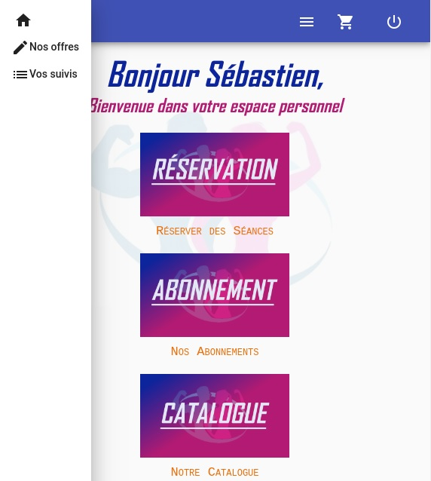

Mon projet chef d’œuvre « Smart Fitness »: La conception et le codage
6. Le Web Responsive design
Largeur écran ≥ 600 px
Largeur écran < 600 px
Angular Material ➔ Sites Web Responsives

Slide 19

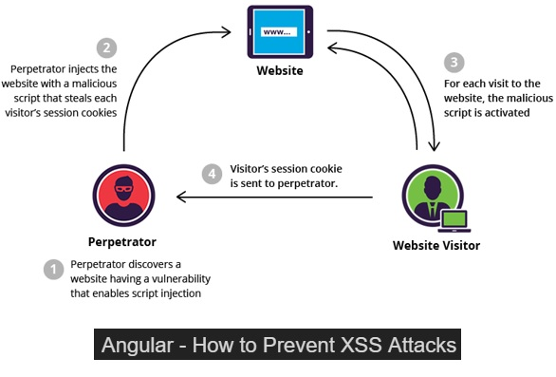
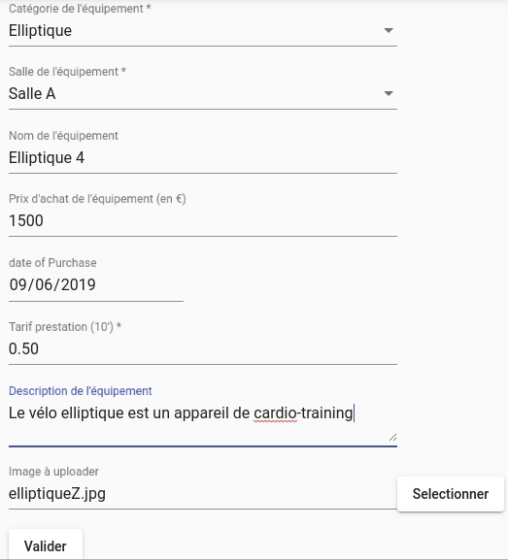
Mon projet chef d’œuvre « Smart Fitness »: La conception et le codage
7. Le XSS
Angular Material ➔ Protection contre les failles XSS
Sanitization des données (encodage HTML / JavaScript)

Slide 20
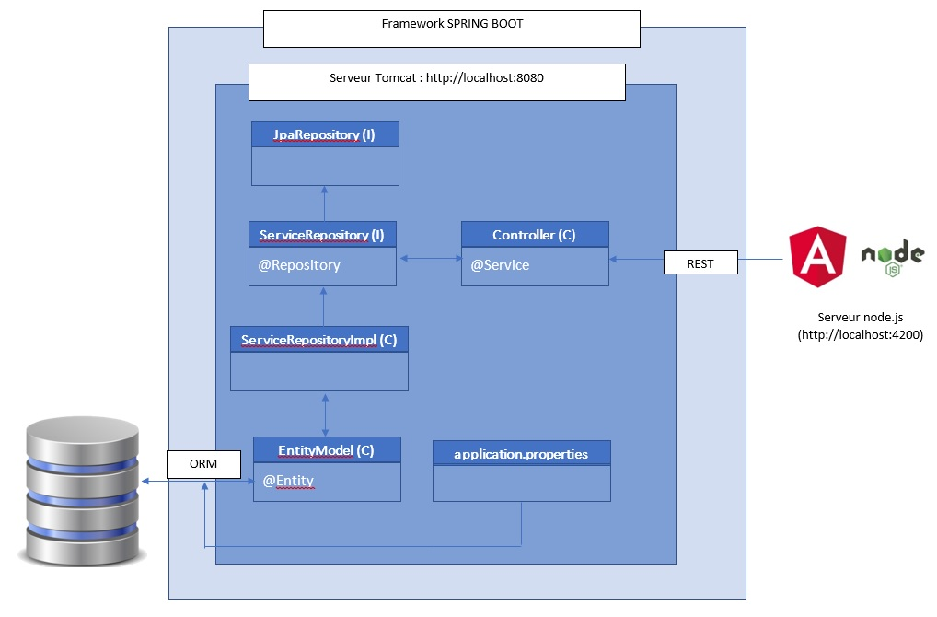
Mon projet chef d’œuvre « Smart Fitness »: La conception et le codage
8. Le back-end

Slide 21
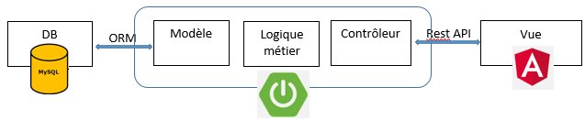
Mon projet chef d’œuvre « Smart Fitness »: La conception et le codage
9. Le modèle MVC + L
Le Modèle MVCL (Modèle Vue Contrôleur Logique métier)

Slide 22

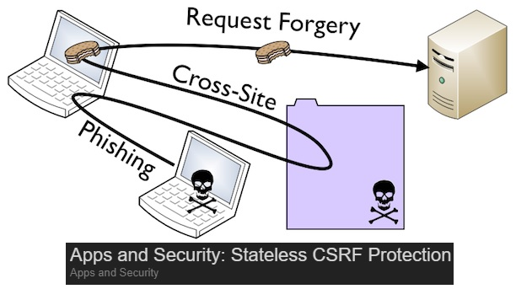
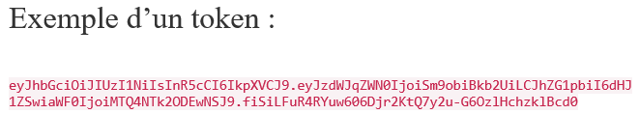
Mon projet chef d’œuvre « Smart Fitness »: La conception et le codage
10. Le CSRF
CSRF – Cross-Site Request Forgery

Slide 23
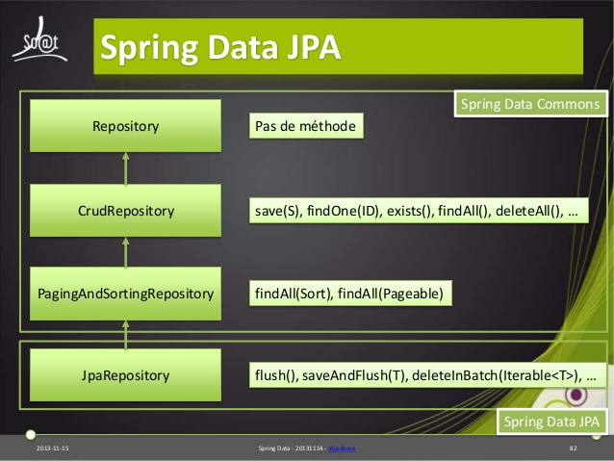
Mon projet chef d’œuvre « Smart Fitness »: La conception et le codage
11. Spring Data JPA
Les composants d’accès
  - Mapping entités Modèle Objet / tables Base De Données
  - JpaRepository ⇒ CRUD auto-générées
  - Requêtes à partir des noms de méthodes

Slide 24
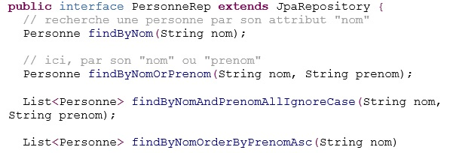
Mon projet chef d’œuvre « Smart Fitness »: La conception et le codage
12. Les requêtes
Les requêtes par noms de méthode

Slide 25

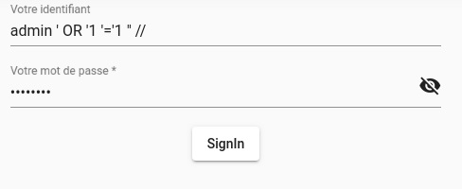
Mon projet chef d’œuvre « Smart Fitness »: La conception et le codage
13. L’injection SQL
- Mapping
- Requêtes paramétrées

Slide 26

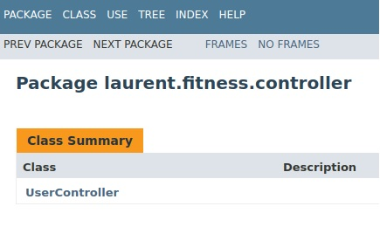
Mon projet chef d’œuvre « Smart Fitness »: La conception et le codage
14. Java doc
Objectif : La documentation des composants du code source

Slide 27

Mon projet chef d’œuvre « Smart Fitness »: La conception et le codage
15. Les tests unitaires
Objectif : Tester les méthodes de chaque classe
Entrée donnée ➔ sortie attendue

Slide 28

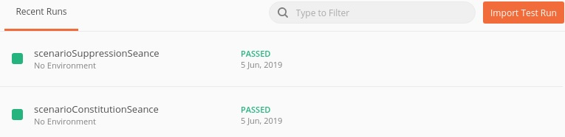
Mon projet chef d’œuvre « Smart Fitness »: La conception et le codage
16. Les tests fonctionnels
Objectif : Tester les fonctionnalités de l’application
Élaborer des scénarios

Slide 29

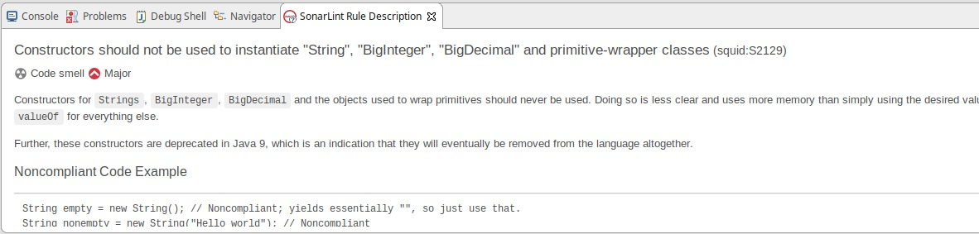
Mon projet chef d’œuvre « Smart Fitness »: La conception et le codage
17. Le code review
Objectifs : - Produire un code de qualité
- Détecter les bugs

Slide 30

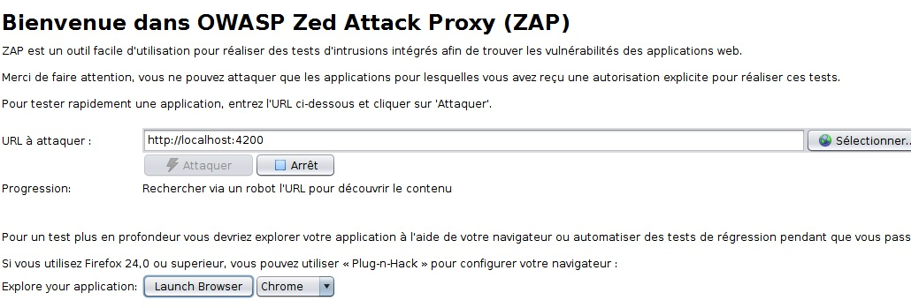
Mon projet chef d’œuvre « Smart Fitness »: La conception et le codage – 18.
La sécurité applicative
Objectifs : Identifier les failles de sécurité de l’application
Réaliser des tests de pénétration

Slide 31
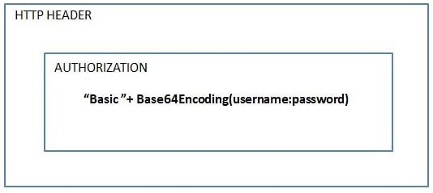



Mon projet chef d’œuvre « Smart Fitness »: Recherche sur un site anglophone

Slide 32
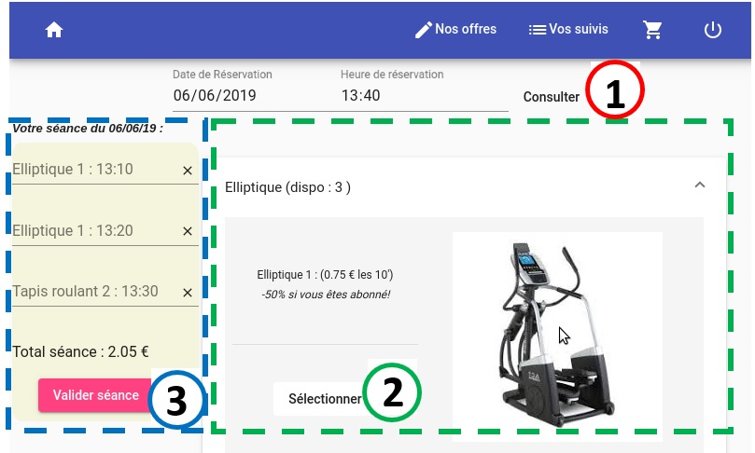
Mon projet chef d’œuvre « Smart Fitness »: Démonstration

Slide 33

Mon projet chef d’œuvre « Smart Fitness »: Démonstration
Différents profils :
Menu profil admin
Menu profil manager

Slide 34
Conclusion
  Les clés pour devenir un bon développeur
    L’investissement personnel
    Les méthodes, la veille, l’aspect collaboratif
  Application au projet « Smart Fitness »
    Méthode agile : source de réactivité
    Développement collaboratif : source d’amélioration
    Organisé et méthodique : source d’efficacité
    Développeur informatique : source de satisfaction

Slide 35

Merci pour votre attention
  PICARD Laurent
  laurent2.picard@laposte.fr

